Slide 1



2-3
زوايا المثلثات
@MarymAlamer

Slide 2



جدول التعلم
الموضوع / زوايا المثلث
اليوم /
التاريخ /
ماذا أعرف ؟ | ماذا أريد أن أعرف ؟ | ماذا تعلمت ؟ | مازلت أريد أن أعرف ..

Slide 3





الموضوع / زوايا المثلث
اليوم /
التاريخ /
درسنا فيما سبق
سنتعلم اليوم
المفردات
تصنيف المثلثات وفقاً لقياسات زواياها وأضلاعه
أطبق نظرية مجموع قياسات زوايا المثلث.
أطبق نظرية الزاوية الخارجية في المثلث.
المستقيم المساعد
الزاوية الخارجية
الزاويتين الداخليتين البعيدتين
البرهان التسلسلي
النتيجة

Slide 4

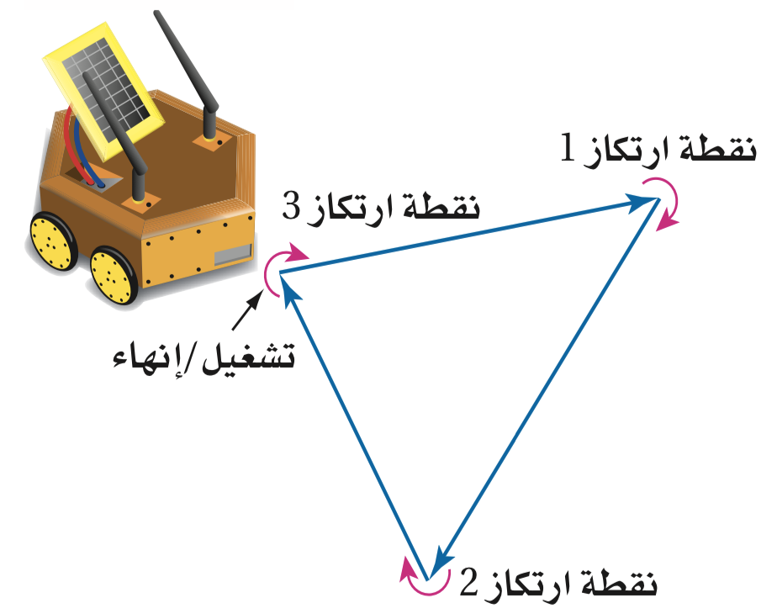

العصف الذهني
اليوم /
الموضوع / زوايا المثلث
التاريخ /
لماذا ؟
يرعي أحد معاهد التقنية مسابقة سنوية ، حيث يصمم الطلاب روبوتاً آلياً يؤدي مهام مختلفة. وقد تمت برمجة هذا الروبوت الآلي في أحد الاختبارات ليتحرك في مسار على شكل مثلث الآلي عند نقاط الارتكاز الثلاث ثابتاً دائماً .
ورد في النص أن مجموع قياسات زوايا الدوران عن نقطة الارتكاز الثلاث يبقى ثابتاً دائماً ؟ ما ذلك المجموع ؟
بما أن زوايا الدوران المبينة في الشكل كلها حادة فهل يجب أن تكون زوايا الدوران حادة دائماً ؟
فضلًا عن زاوية الدوران ما القياسات الأخرى التي يجب أن تتم برمجتها حتى يتحرك الروبوت الآلي في مسار مثلثي الشكل ؟

Slide 5



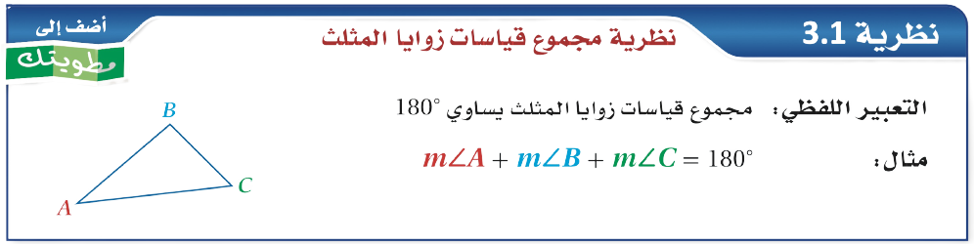

الاستقراء
الموضوع / زوايا المثلث
اليوم /
التاريخ /
أهداف الدرس
نظرية مجموع قياسات زوايا المثلث
أطبق نظرية مجموع قياسات زوايا المثلث.
أطبق نظرية الزاوية الخارجية في المثلث.
تعبر نظرية مجموع قياسات زوايا المثلث عن العلاقة بين الزوايا الداخلية لأي مثلث
مجموع قياسات زوايا المثلث ${180}^{∘}$
المفردات
المستقيم المساعد
الزاوية الخارجية
الزاويتين الداخليتين البعيدتين
البرهان التسلسلي
النتيجة
مثال:
البرهان
البرهان لأستاذة سارة الجهني
@MarymAlamer

Slide 6
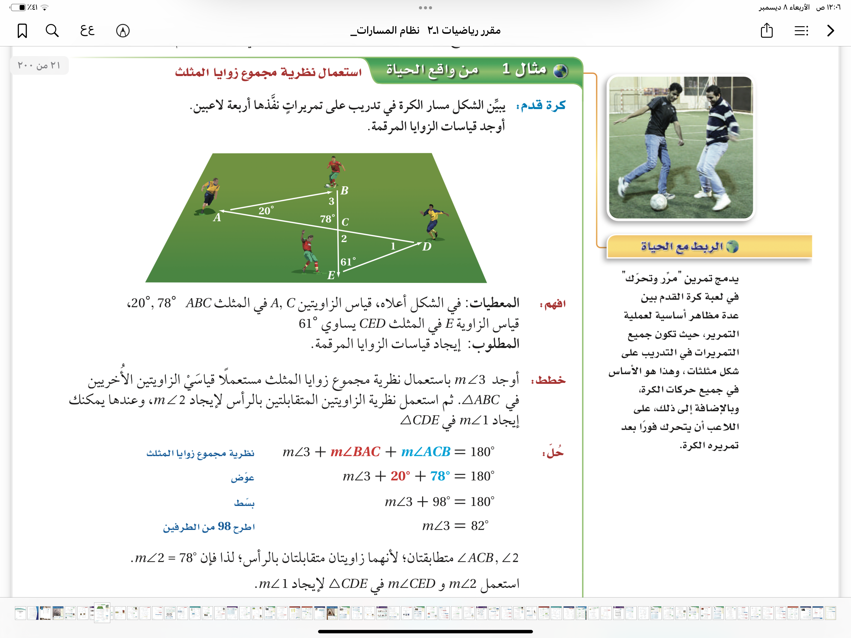
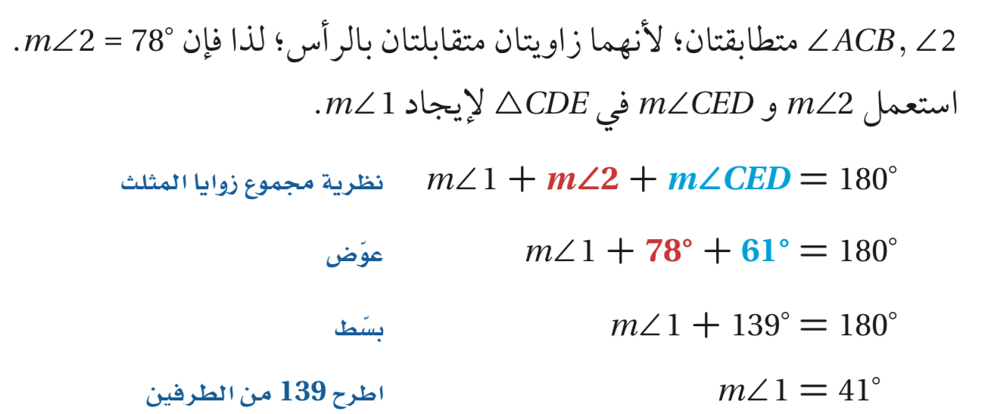
الموضوع / زوايا المثلث
اليوم /
التاريخ /
أهداف الدرس
صفحة 21
مثال ١
أطبق نظرية مجموع قياسات زوايا المثلث.
أطبق نظرية الزاوية الخارجية في المثلث.
المفردات
المستقيم المساعد
الزاوية الخارجية
الزاويتين الداخليتين البعيدتين
البرهان التسلسلي
النتيجة
@MarymAlamer

Slide 7

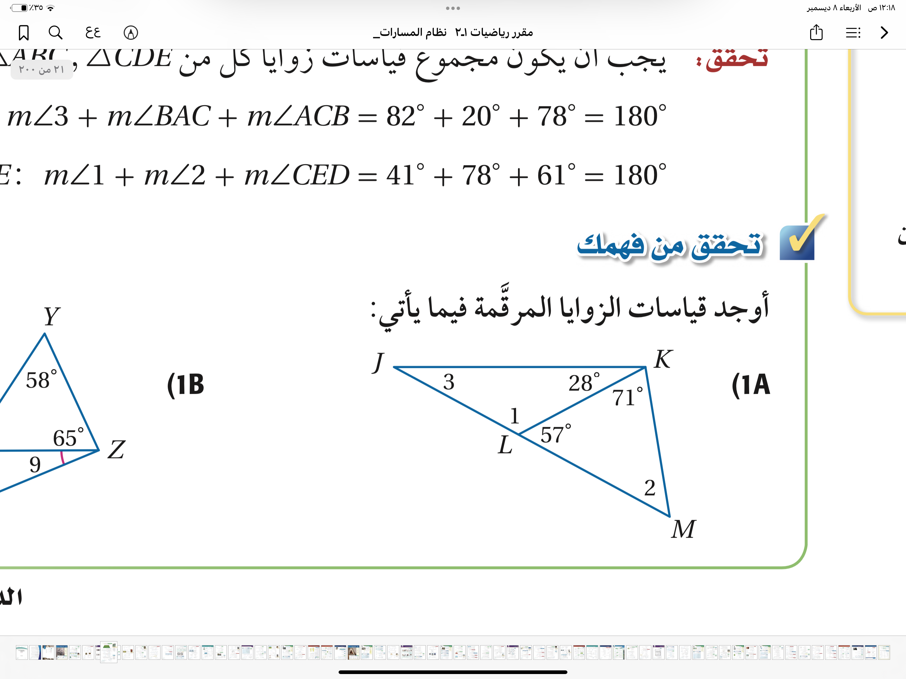
السبورات البيضاء
الموضوع / زوايا المثلث
اليوم /
التاريخ /
تحقق من فهمك ١
أهداف الدرس
صفحة ٢١
أطبق نظرية مجموع قياسات زوايا المثلث.
أطبق نظرية الزاوية الخارجية في المثلث.
المفردات
المستقيم المساعد
الزاوية الخارجية
الزاويتين الداخليتين البعيدتين
البرهان التسلسلي
النتيجة
@MarymAlamer

Slide 8

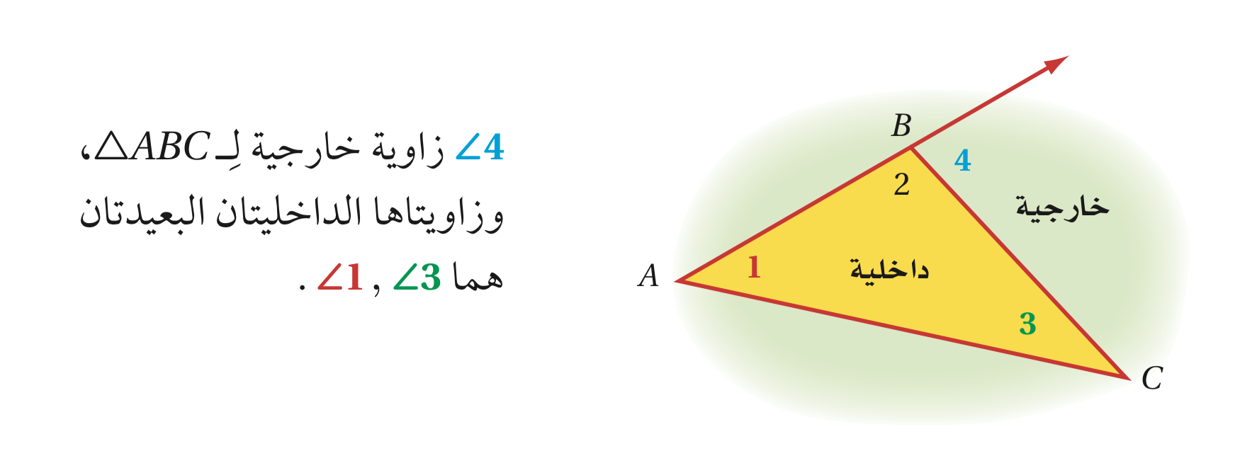
الحوار والمناقشة
الموضوع / زوايا المثلث
اليوم /
التاريخ /
أهداف الدرس
نظرية الزاوية الخارجية للمثلث
أطبق نظرية مجموع قياسات زوايا المثلث.
أطبق نظرية الزاوية الخارجية في المثلث.
بالإضافة إلى الزوايا الداخلية الثلاث يمكن أن يكون للمثلث زوايا خارجية كل منها تتشكل م أحد أضلاع المثلث وامتداد ضلع مجاور له . ولكل زاوية خارجية زاويتنا داخليتان بعيدتان غير مجاورتين لها.
المفردات
المستقيم المساعد
الزاوية الخارجية
الزاويتين الداخليتين البعيدتين
البرهان التسلسلي
النتيجة
@MarymAlamer

Slide 9
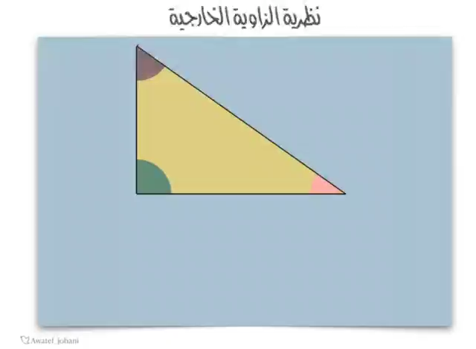
الموضوع / زوايا المثلث
اليوم /
التاريخ /
رابط العرض
أهداف الدرس
عرض بصري
أطبق نظرية مجموع قياسات زوايا المثلث.
أطبق نظرية الزاوية الخارجية في المثلث.
المفردات
المستقيم المساعد
الزاوية الخارجية
الزاويتين الداخليتين البعيدتين
البرهان التسلسلي
النتيجة
العرض لأستاذة عواطف الجهني
@MarymAlamer

Slide 10
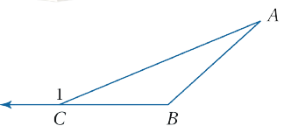
الاستقراء
الموضوع / زوايا المثلث
اليوم /
التاريخ /
أهداف الدرس
نظرية الزاوية الخارجية
أطبق نظرية مجموع قياسات زوايا المثلث.
أطبق نظرية الزاوية الخارجية في المثلث.
قياس الزاوية الخارجية يساوي مجموع قياسي الزاويتين الداخليتين البعيدتين
المفردات
مثال:
المستقيم المساعد
الزاوية الخارجية
الزاويتين الداخليتين البعيدتين
البرهان التسلسلي
النتيجة
$$m∠A+m∠B=m∠1$$
@MarymAlamer

Slide 11
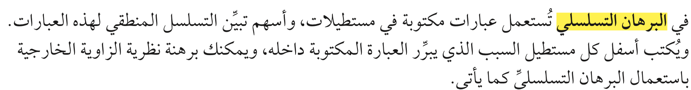

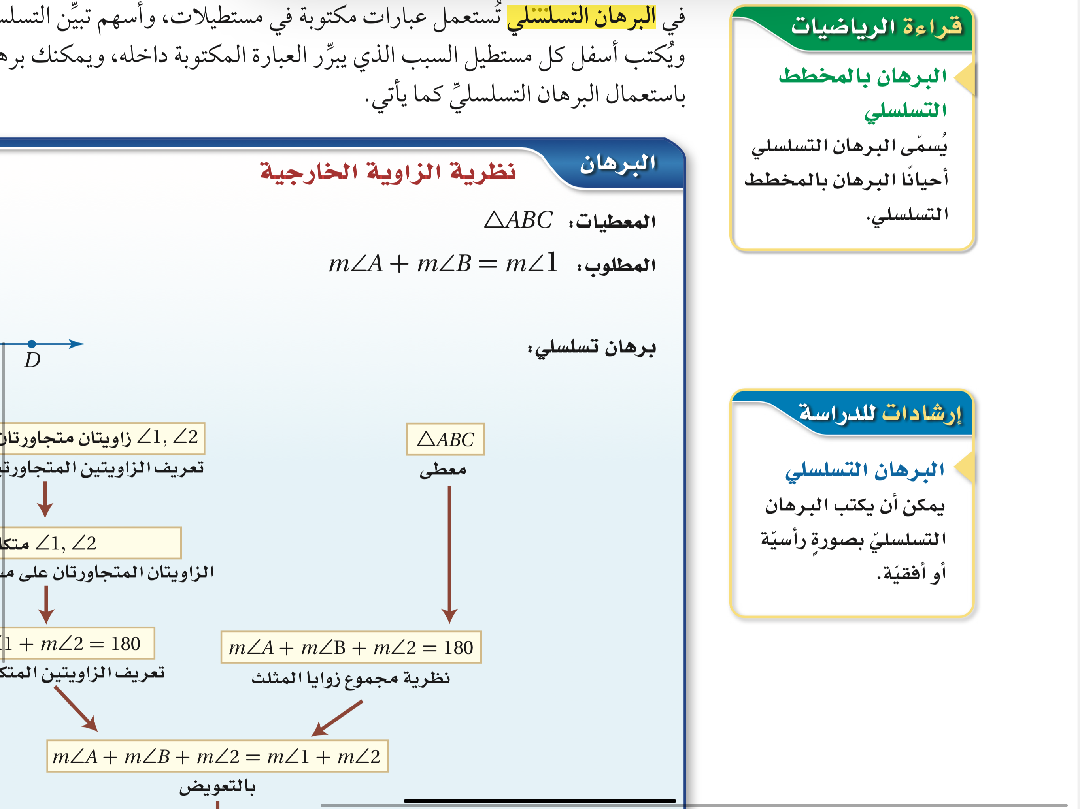
الموضوع / زوايا المثلث
اليوم /
التاريخ /
أهداف الدرس
البرهان التسلسلي
أطبق نظرية مجموع قياسات زوايا المثلث.
أطبق نظرية الزاوية الخارجية في المثلث.
@MarymAlamer
المفردات
المستقيم المساعد
الزاوية الخارجية
الزاويتين الداخليتين البعيدتين
البرهان التسلسلي
النتيجة

Slide 12
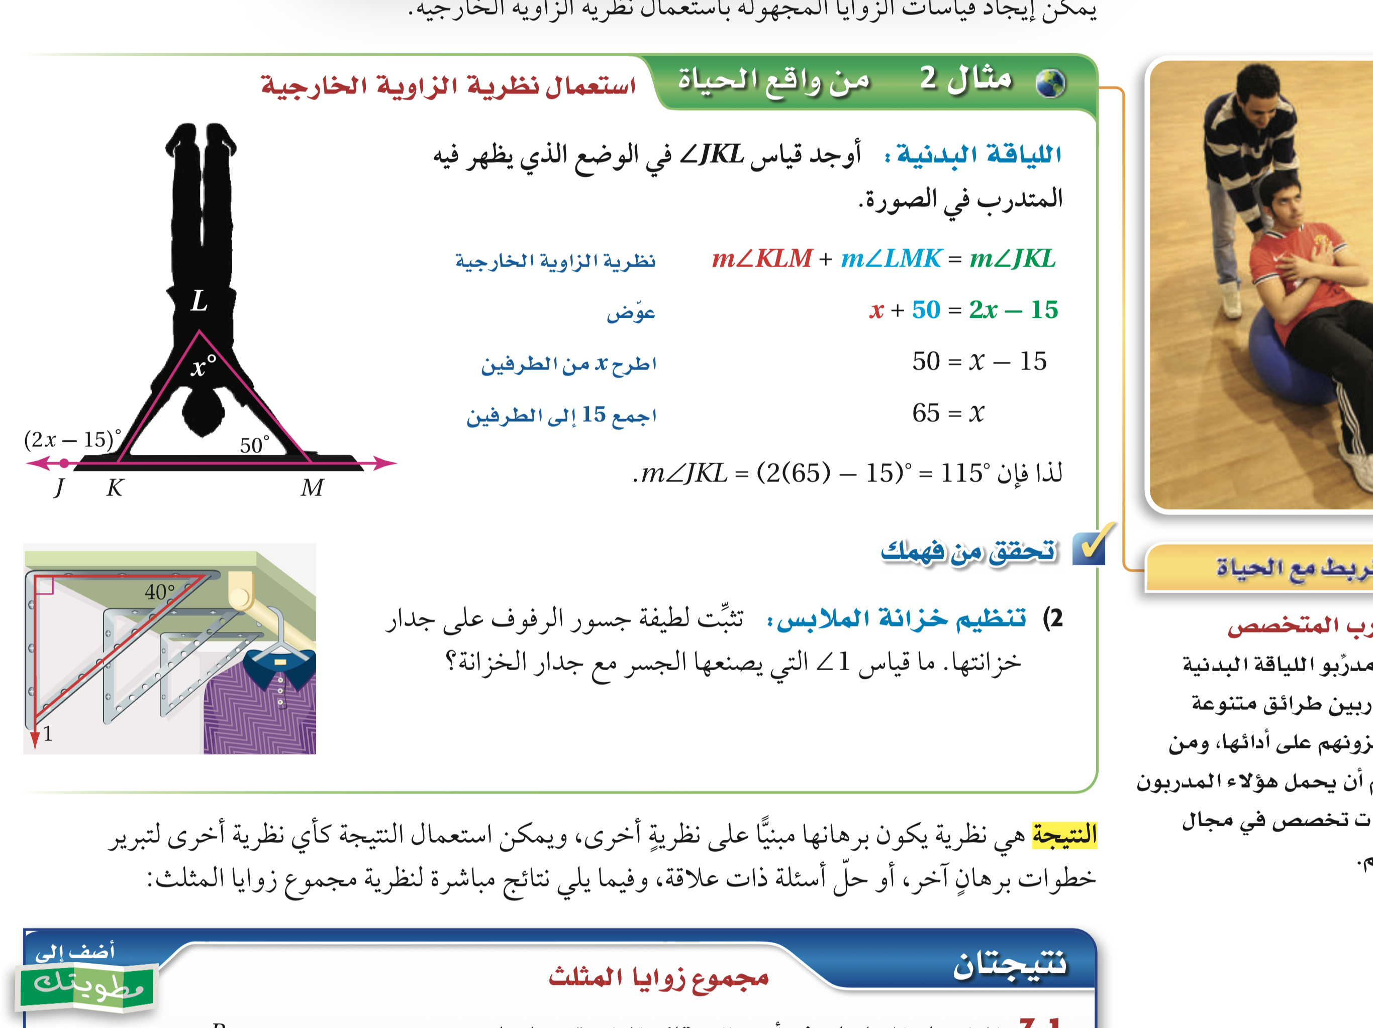
الحوار والمناقشة
اليوم /
الموضوع / زوايا المثلث
التاريخ /
أهداف الدرس
صفحة 23
مثال 2
أطبق نظرية مجموع قياسات زوايا المثلث.
أطبق نظرية الزاوية الخارجية في المثلث.
المفردات
المستقيم المساعد
الزاوية الخارجية
الزاويتين الداخليتين البعيدتين
البرهان التسلسلي
النتيجة
@MarymAlamer

Slide 13

السبورات البيضاء
الموضوع / زوايا المثلث
اليوم /
التاريخ /
تحقق من فهمك 2
أهداف الدرس
صفحة ٢٣
أطبق نظرية مجموع قياسات زوايا المثلث.
أطبق نظرية الزاوية الخارجية في المثلث.
المفردات
المستقيم المساعد
الزاوية الخارجية
الزاويتين الداخليتين البعيدتين
البرهان التسلسلي
النتيجة
@MarymAlamer

Slide 14

خرائط المفاهيم
الموضوع / زوايا المثلث
اليوم /
التاريخ /
أهداف الدرس
زوايا المثلث
أطبق نظرية مجموع قياسات زوايا المثلث.
أطبق نظرية الزاوية الخارجية في المثلث.
قياس الزاوية الخارجية في مثلث
مجموع قياسات زوايا المثلث
المفردات
المستقيم المساعد
الزاوية الخارجية
الزاويتين الداخليتين البعيدتين
البرهان التسلسلي
النتيجة
@MarymAlamer

Slide 15
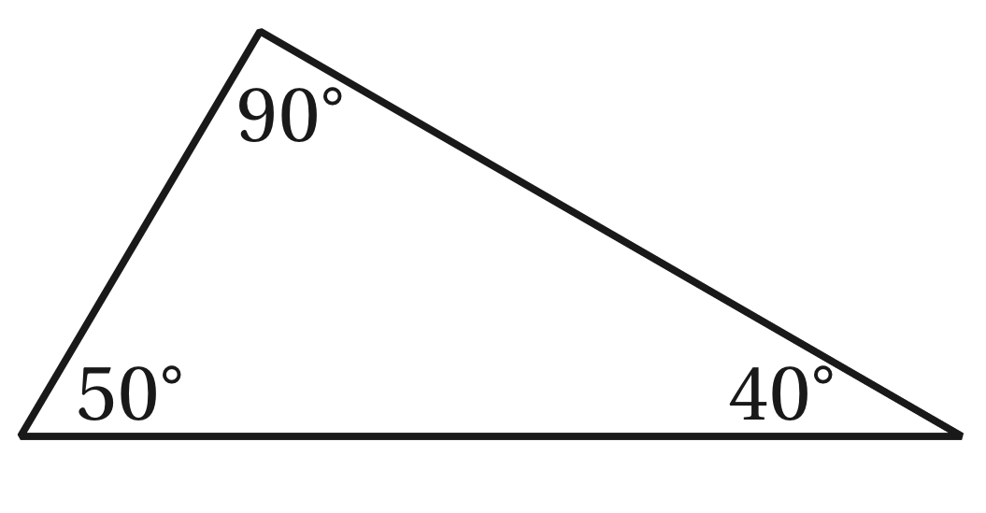
العصف الذهني
اليوم /
الموضوع / زوايا المثلث
التاريخ /
أهداف الدرس
صنفي المثلث المجاور وفقاً لزواياه
أطبق نظرية مجموع قياسات زوايا المثلث.
أطبق نظرية الزاوية الخارجية في المثلث.
صنفي كل زاوية من زوايا المثلث إلى [ حادة قائمة ، منفرجة ]
المفردات
ما مجموع الزاويتين الحادتين في المثلث ؟
المستقيم المساعد
الزاوية الخارجية
الزاويتين الداخليتين البعيدتين
البرهان التسلسلي
النتيجة
هل يمكن أن يكون في المثلث أكثر. من زاوية قائمة أو منفرجة ؟
@MarymAlamer

Slide 16
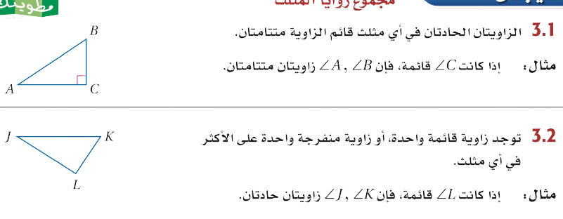
الحوار والمناقشة
اليوم /
الموضوع / زوايا المثلث
التاريخ /
أهداف الدرس
النتيجة
أطبق نظرية مجموع قياسات زوايا المثلث.
أطبق نظرية الزاوية الخارجية في المثلث.
هي نظرية يكون برهانها مبنياً على نظرية أخرى.
الزاويتان الحادتان في أي مثلث قائم متتامتان
نتيجة 1-1
مثال:
إذا كانت $∠C$ قائمة فإن $∠A$ و $∠B$ متتامتان
المفردات
المستقيم المساعد
الزاوية الخارجية
الزاويتين الداخليتين البعيدتين
البرهان التسلسلي
النتيجة
توجد زاوية قائمة واحدة أو زاوية منفرجة واحدة على الأكثر في أي مثلث
نتيجة 1-2
مثال:
إذا كانت $∠L$ قائمة فإن $∠J$ و $∠K$ حادتان

Slide 17
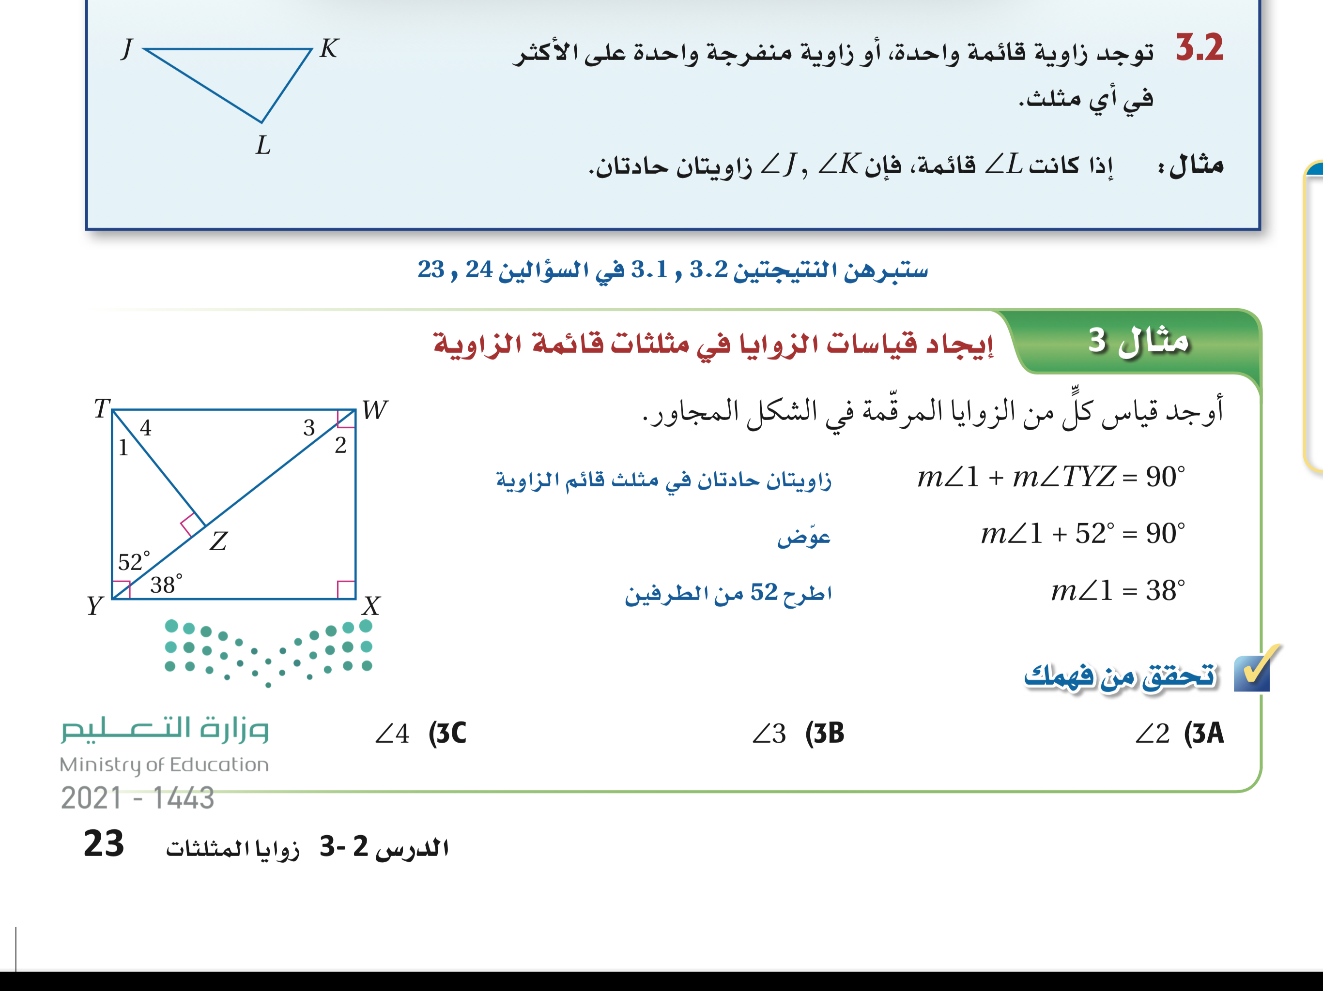
الحوار والمناقشة
اليوم /
الموضوع / زوايا المثلث
التاريخ /
أهداف الدرس
صفحة 23
مثال 3
أطبق نظرية مجموع قياسات زوايا المثلث.
أطبق نظرية الزاوية الخارجية في المثلث.
المفردات
المستقيم المساعد
الزاوية الخارجية
الزاويتين الداخليتين البعيدتين
البرهان التسلسلي
النتيجة
@MarymAlamer

Slide 18
الموضوع / زوايا المثلث
اليوم /
التاريخ /
صفحة ٢٣
أهداف الدرس
تحقق من فهمك 3
أطبق نظرية مجموع قياسات زوايا المثلث.
أطبق نظرية الزاوية الخارجية في المثلث.
المفردات
المستقيم المساعد
الزاوية الخارجية
الزاويتين الداخليتين البعيدتين
البرهان التسلسلي
النتيجة
@MarymAlamer

Slide 19
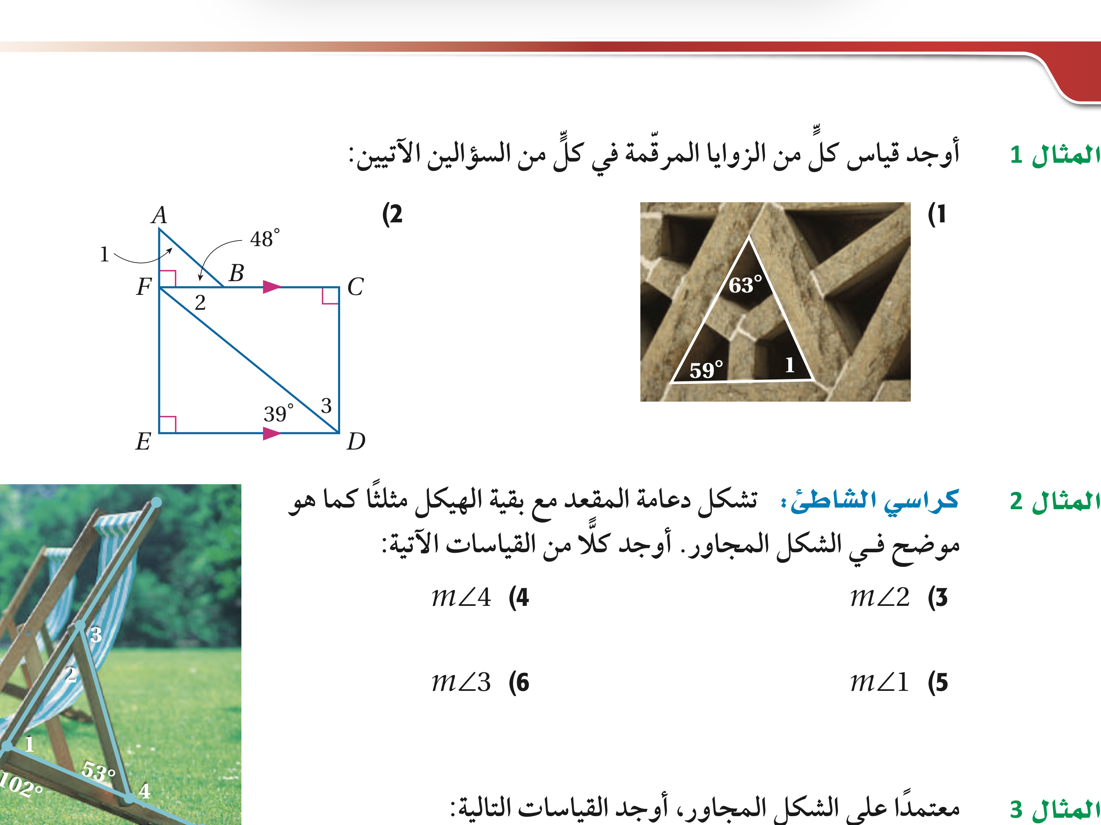
الموضوع / زوايا المثلث
اليوم /
التاريخ /
صفحة 24
تأكد
$$63+59+∠1=180$$
$$∠1=180−122$$
@MarymAlamer
$$∠1=58$$

Slide 20
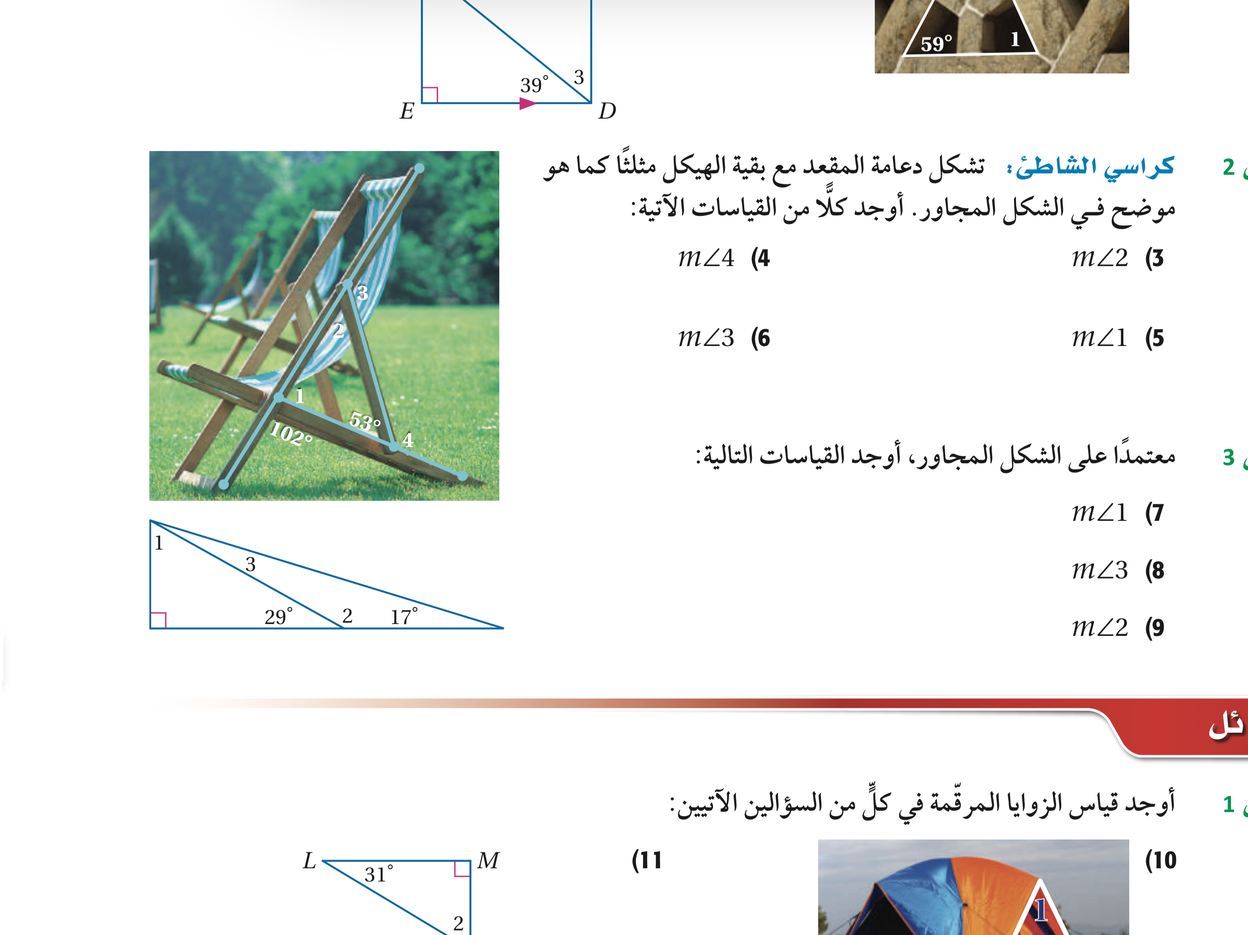

الموضوع / زوايا المثلث
اليوم /
التاريخ /
صفحة 24
تأكد
@MarymAlamer

Slide 21
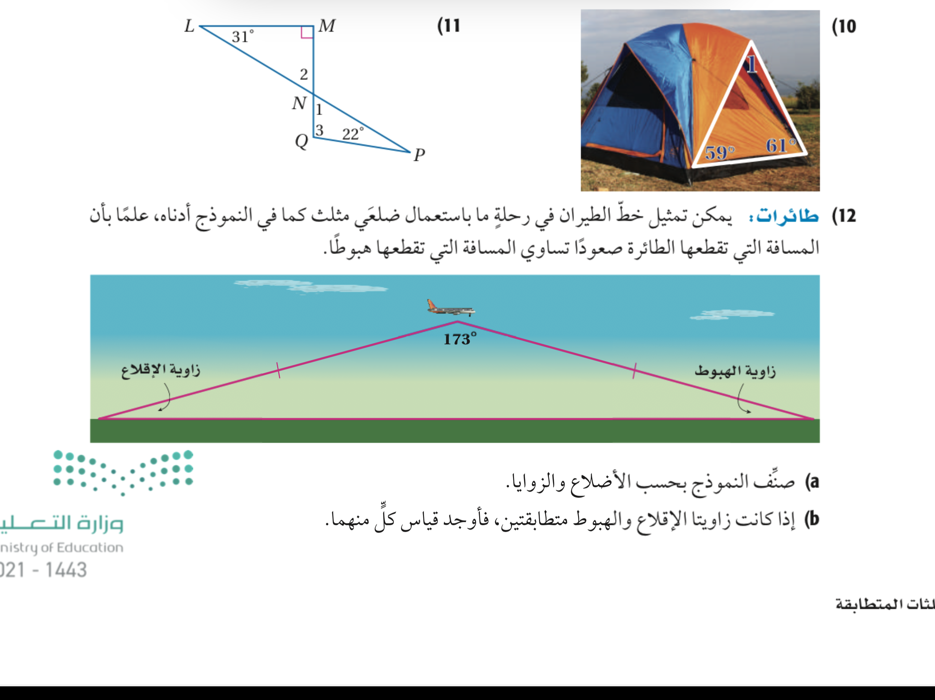
الموضوع / زوايا المثلث
اليوم /
التاريخ /
صفحة 24
تدرب وحل المسائل
@MarymAlamer

Slide 22
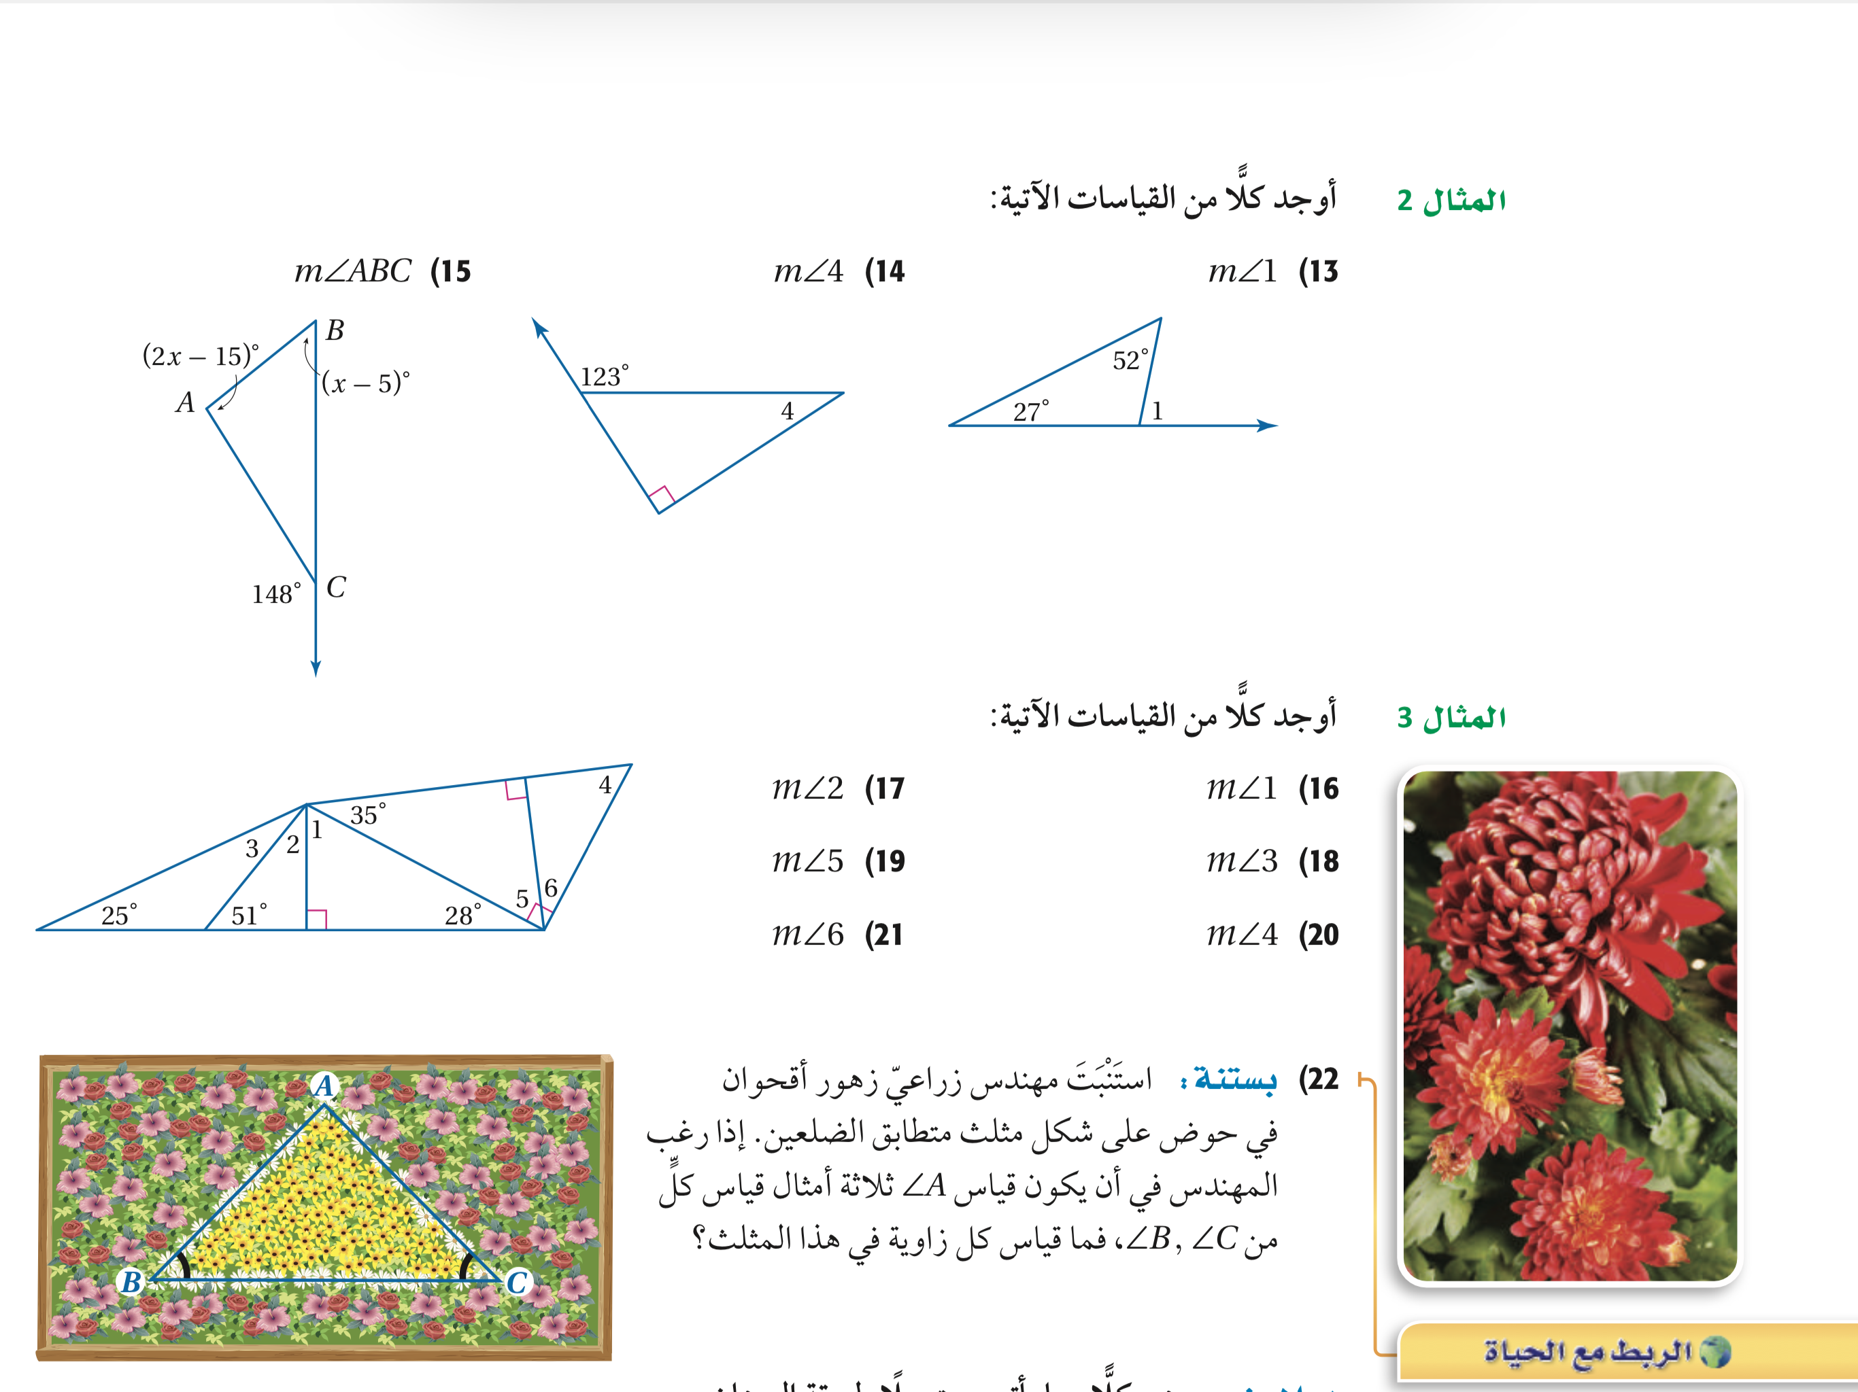
الموضوع / زوايا المثلث
اليوم /
التاريخ /
صفحة 25
تدرب وحل المسائل
@MarymAlamer

Slide 23

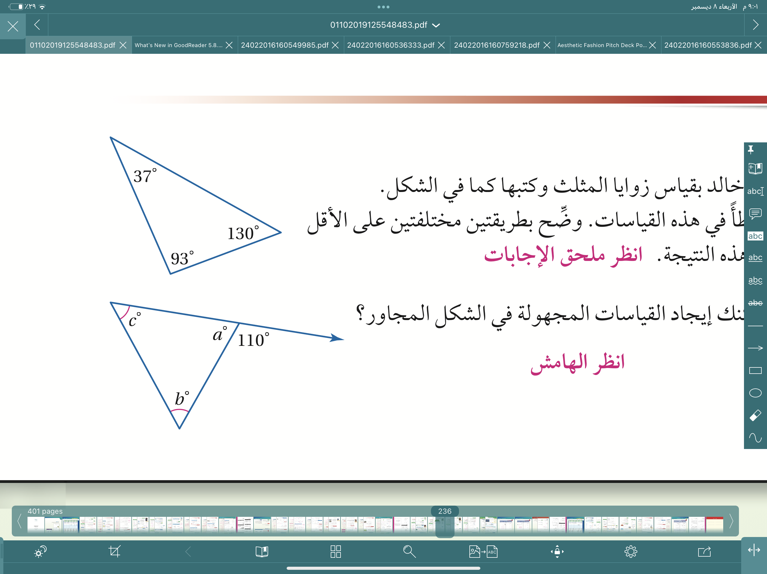
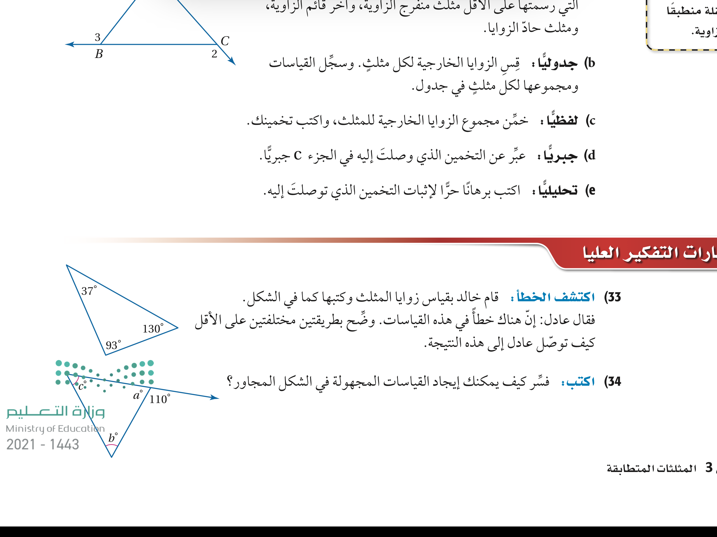
التفكير الناقد
الموضوع / زوايا المثلث
اليوم /
التاريخ /
صفحة ٢٦
مهارات التفكير العليا

Slide 24
التفكير الناقد
الموضوع / زوايا المثلث
اليوم /
التاريخ /
صفحة ٢٦
مهارات التفكير العليا
@MarymAlamer

Slide 25

تعلمنا في هذا الدرس
توجد زاوية واحدة منفرجة أو قائمة على الأكثر في المثلث
الزاويتان الحادتان قي المثلث القائم الزاوية متتامتان
نظرية الزاوية الخارجية في المثلث
نظرية مجموع قياسات زوايا المثلث
نظرية الزاوية الخارجية في المثلث

Slide 26

بطاقة الخروج
تساؤل لم تتم الإجابة عليه.
ماهي وجهة نظرك فيما تعلمت ؟
احتاج للتدريب أكثر على
ما الذي تعلمت من هذا الدرس؟

